Slide 1
Cây Đỏ Đen Red-Black Tree

Slide 2

01
Giới thiệu

Slide 3
Giới thiệu Cây nhị phân tìm kiếm
8
Cây nhị phân được sắp xếp
Mỗi node có thể có hai cây con
Các giá trị ở bên trái của một node cụ thể đều nhỏ hơn
Các giá trị ở bên phải của một node cụ thể đều lớn hơn
5
10
1
7
12

Slide 4
Giới thiệu Cây nhị phân tìm kiếm
10
Cây BST này = 1 linked list
Vấn đề: Để tìm node 1, cần phải đi qua tất cả các node
Giải pháp: Cây nhị phân tìm kiếm cân bằng. Những cây nhị phân này có chiều cao h được đảm bảo là O(log n) cho n phần tử
8
5
3
1

Slide 5
Tại sao lại có cây đỏ đen?
8
8
5
5
15
15
Cây đỏ đen là một TH cây nhị phân tìm kiếm tự cân bằng khắc phục điểm yếu của BST
NULL
NULL
NULL
NULL
19
12
19
12
NULL
NULL
9
9
13
13
23
23
NULL
NULL
NULL
NULL
NULL
NULL
NULL
NULL
NULL
NULL
NULL
NULL

Slide 6
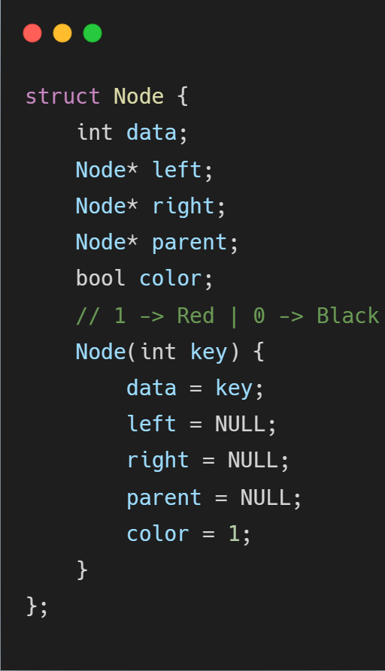
Cấu trúc của một node
data: dữ liệu của node
left: con trỏ trỏ tới con trái của node
right: con trỏ trỏ tới con phải của node
color: màu của node
parent: con trỏ trỏ tới node cha

Slide 7
Các quy tắc cần tuân thủ
8
Chiều cao đen của cây đỏ-đen = 2
Mọi node đều phải có màu đỏ hoặc đen.
Node gốc (root) luôn luôn màu đen.
Tất cả các node lá (NULL) đều màu đen.
Không có hai node đỏ liền kề (Một node đỏ thì không thể có cha đỏ hoặc con đỏ).
Mọi đường dẫn từ một node đến bất kì node NULL (thuộc con của nó ) thì đều có cùng số lượng node đen.
1
5
15
NULL
NULL
12
19
2
NULL
#Chiều cao đen: là số lượng node đen từ root -> NULL.
9
13
23
NULL
NULL
NULL
NULL
NULL
NULL

Slide 8
Các quy tắc cần tuân thủ
Mỗi node yêu cầu một bit lưu trữ để theo dõi màu sắc => Độ phức tạp không gian là O(n)
Đường đi dài nhất (root tới NULL xa nhất) không dài hơn hai lần đường đi ngắn nhất (root đến NULL gần nhất)
Đường ngắn nhất: đều có node đen
Đường dài nhất: xen kẽ giữa đỏ và đen

Slide 9
Hoạt động
Search (Tìm kiếm)
Insert (Chèn)
Remove (Xóa)
Cần Phép xoay

Slide 10
Hoạt động
Search (Tìm kiếm)
Insert (Chèn)
Remove (Xóa)
có thể vi phạm đặc điểm của cây đỏ đen

Slide 11
Độ phức tạp về thời gian
Search (Tìm kiếm) O(log n)
Insert (Chèn) O(log n)
Remove (Xóa) O(log n)

Slide 12
Phép xoay (Rotations)
Thay đổi cấu trúc của cây bằng cách sắp xếp lại các cây con
Mục tiêu là giảm chiều cao của cây Cây đỏ đen: chiều cao tối đa của O(log n) cây con lớn hơn lên trên, cây con nhỏ hơn xuống dưới
Không ảnh hưởng tới thứ tự các phần tử
Có 2 phép xoay:
Phép xoay trái (left-rotate)
Phép xoay phải (right-rotate)

Slide 13
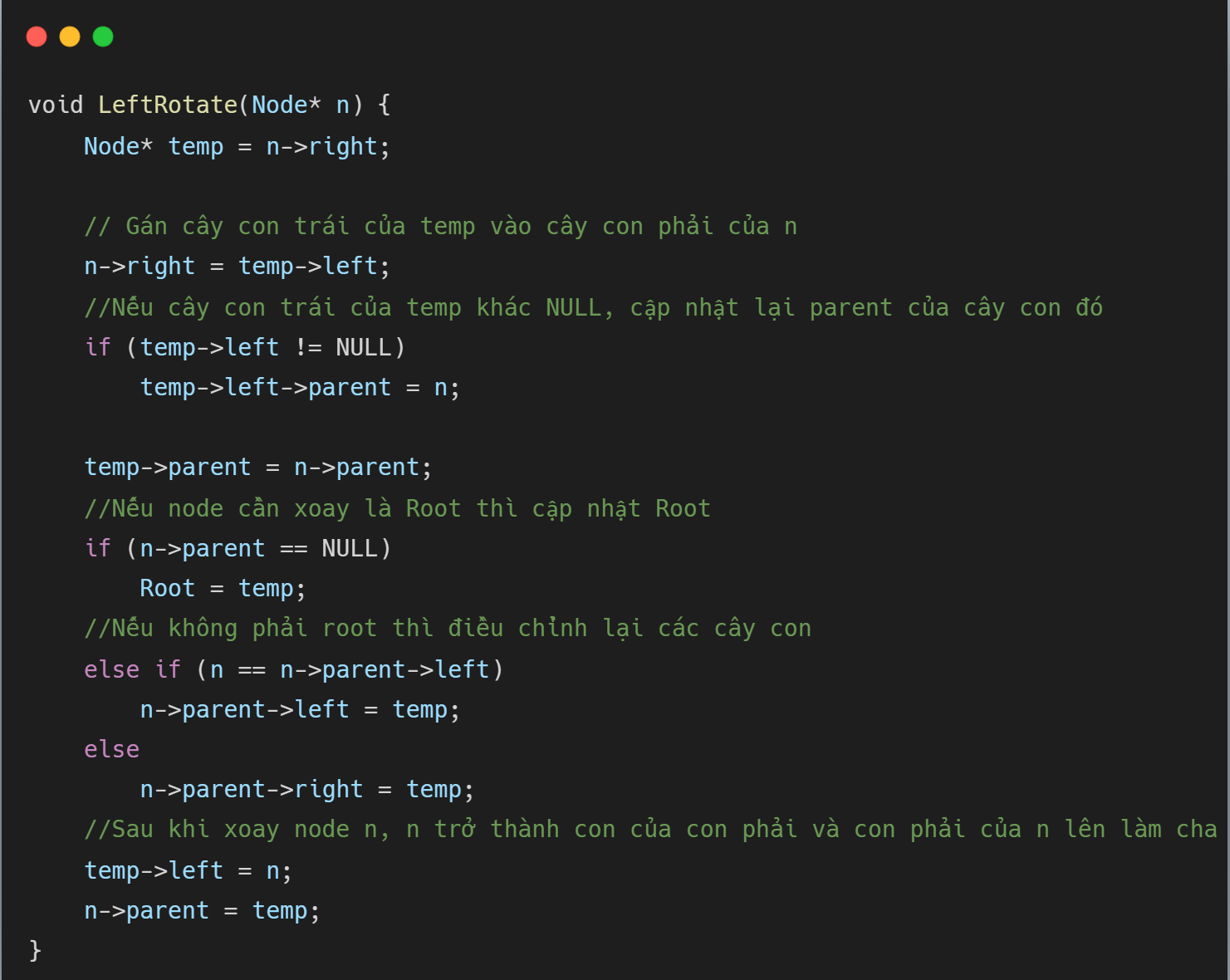
Phép xoay trái
5
10
2
10
5
12
Xoay trái (5)
8
12
2
8
6
9
6
9

Slide 14
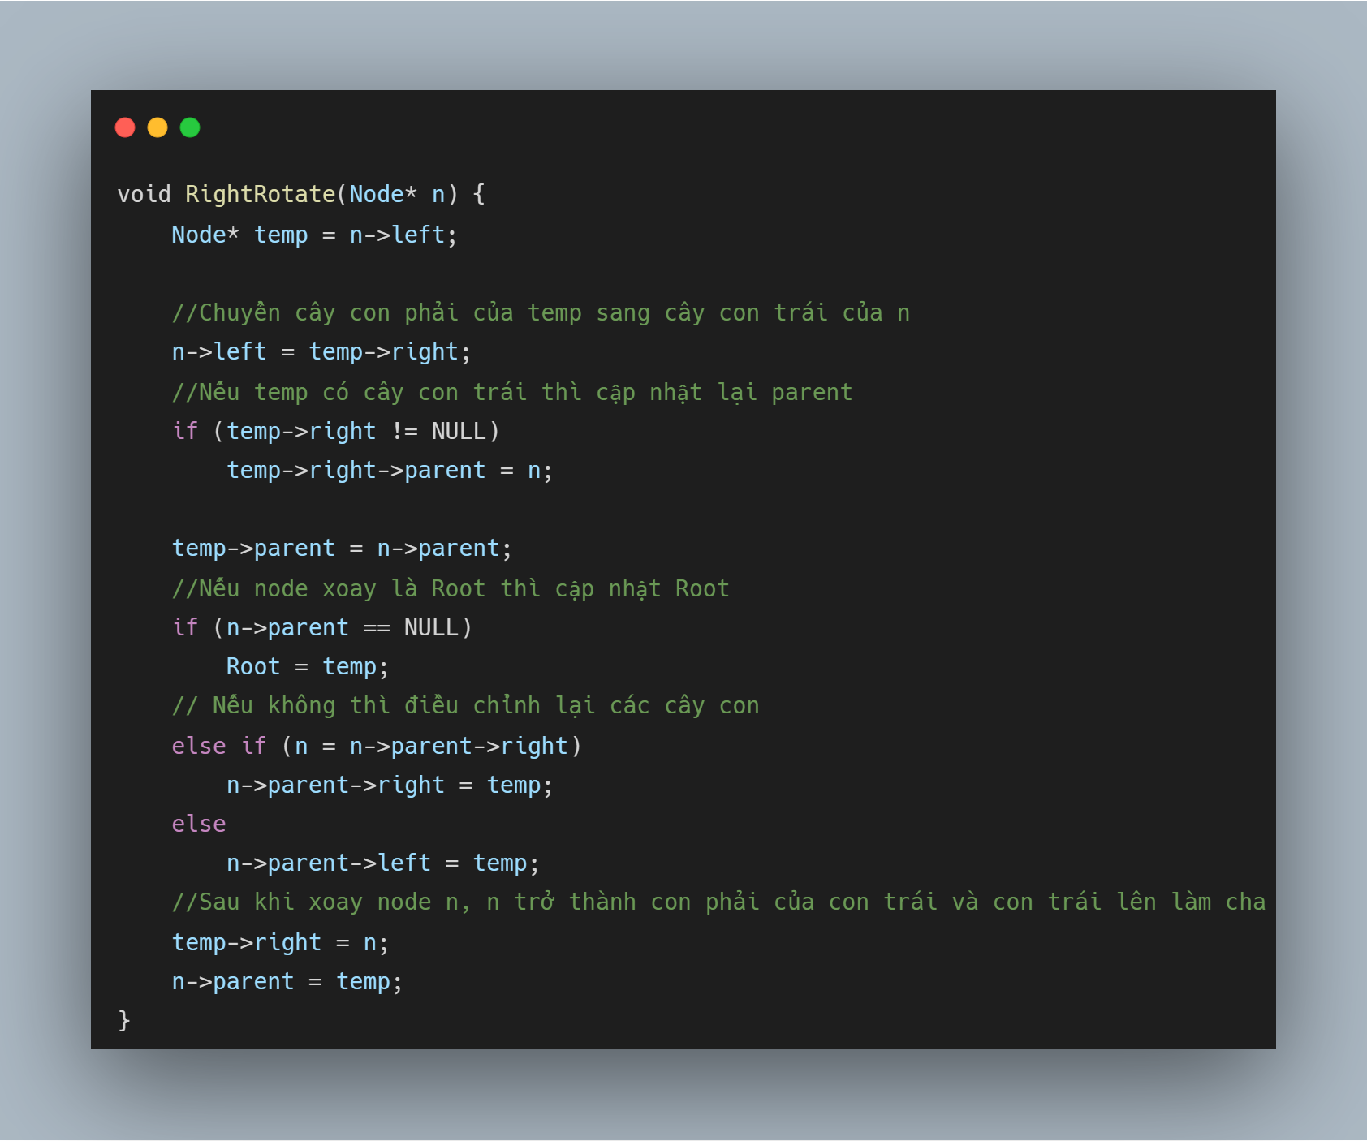
Phép xoay phải
10
5
12
5
2
10
8
2
Xoay phải (10)
8
12
9
6
6
9

Slide 15
Độ phức tạp về thời gian
Rotations (Phép xoay): O(1)

Slide 16
02
Chèn (Insert)

Slide 17
Tại sao việc chèn phải được thực hiện cẩn thận?
Cây đỏ đen = cây nhị phân tìm kiếm tự cân bằng
Khi chèn một node mới, ta phải đảm bảo cây được cân bằng và tất cả đặc điểm của cây đỏ đen đều được đáp ứng.

Slide 18
Mối quan hệ của Z
grandparent
B
D
A
parent
uncle
N

Slide 19
Chiến lược
Chèn Z và tô màu đỏ
Đổi màu và xoay các node để khắc phục vi phạm
-> Tại sao là màu đỏ ?

Slide 20
Các quy tắc
1. Chèn Z và tô màu đỏ
Mọi node đều phải có màu đỏ hoặc đen.
Node gốc (root) luôn luôn màu đen.
Tất cả các node lá (NULL) đều màu đen.
Không có hai node đỏ liền kề (Một node đỏ thì không thể có cha đỏ hoặc con đỏ).
Mọi đường dẫn từ một node đến bất kì node NULL (thuộc con của nó ) thì đều có cùng số lượng node đen.

Slide 21
2. Đổi màu và xoay các node để khắc phục vi phạm
Khi thêm node đỏ vào cây, có 3 trường hợp xảy ra:
Node cha màu đen -> Không cần xử lý
Node cha màu đỏ, Node chú cũng màu đỏ
Node cha màu đỏ, Node chú màu đen

Slide 22
Node chèn là nốt gốc
N
Giải pháp: Tô màu lại

Slide 23
Cha đỏ - Chú đỏ
G
Giải pháp: Tô lại
Node cha: đỏ → đen
Node chú: đỏ → đen
Node ông: đen → đỏ
P
U
N
T3
T4
T5
T1
T2

Slide 24
Cha đỏ - Chú đen
TH1: Trái - Trái
Xảy ra khi:
- Node cha là con trái của ông
- Node X là con trái của cha
Giải pháp:
Quay phải Node ông
Node cha: đỏ → đen
Node ông: đen → đỏ
G
P
U
X
T3
T4
T5
T1
T2

Slide 25
Cha đỏ - Chú đen
TH1: Trái - Trái
Xảy ra khi:
- Node cha là con trái của ông
- Node X là con trái của cha
Giải pháp:
Quay phải Node ông
Node cha: đỏ → đen
Node ông: đen → đỏ
P
X
G
U
T1
T2
T3
T4
T5

Slide 26
Cha đỏ - Chú đen
G
TH2: Trái - Phải
Xảy ra khi:
- Node cha là con trái của ông
- Node X là con phải của cha
Giải pháp:
Quay trái Node cha đưa về trường hợp Trái - Trái
P
U
T1
X
T4
T5
T2
T3

Slide 27
Cha đỏ - Chú đen
G
TH2: Trái - Phải
Xảy ra khi:
- Node cha là con trái của ông
- Node X là con phải của cha
Giải pháp:
Quay trái Node cha đưa về trường hợp Trái - Trái
X
U
P
T3
T4
T5
T1
T2

Slide 28
Cha đỏ - Chú đen
TH3: Phải – Phải
Xảy ra khi:
- Node cha là con phải của ông
- Node X là con phải của cha
Giải pháp:
Quay trái Node ông
Node cha: đỏ → đen
Node ông: đen → đỏ
G
U
P
T1
T2
T3
X
T4
T5

Slide 29
Cha đỏ - Chú đen
TH3: Phải – Phải
Xảy ra khi:
- Node cha là con phải của ông
- Node X là con phải của cha
Giải pháp:
Quay trái Node ông
Node cha: đỏ → đen
Node ông: đen → đỏ
P
G
X
U
T3
T4
T5
T1
T2

Slide 30
Cha đỏ - Chú đen
TH4: Phải – Trái
Xảy ra khi:
- Node cha là con phải của ông
- Node X là con trái của cha
Giải pháp:
Quay phải Node cha đưa về trường hợp Phải – Phải
G
U
P
T1
T2
X
T5
T3
T4

Slide 31
Cha đỏ - Chú đen
TH4: Phải – Trái
Xảy ra khi:
- Node cha là con phải của ông
- Node X là con trái của cha
Giải pháp:
Quay phải Node cha đưa về trường hợp Phải – Phải
G
U
X
T1
T2
T5
P
T3
T4

Slide 32
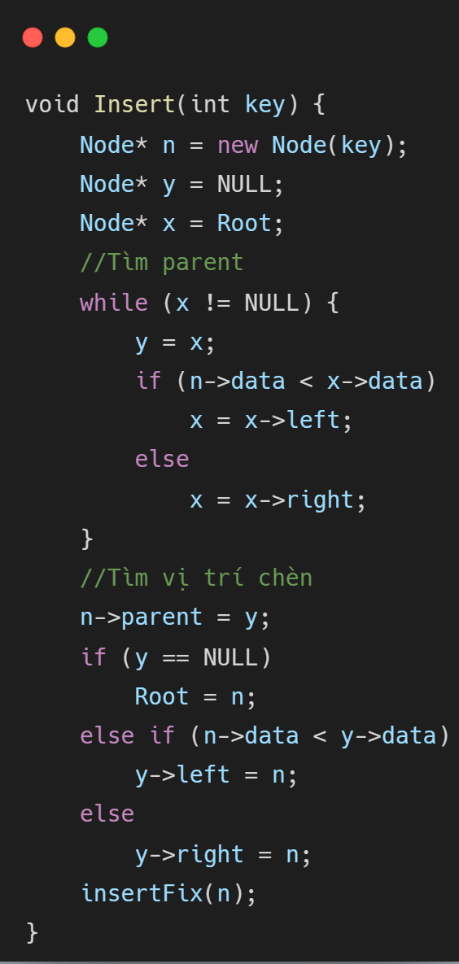
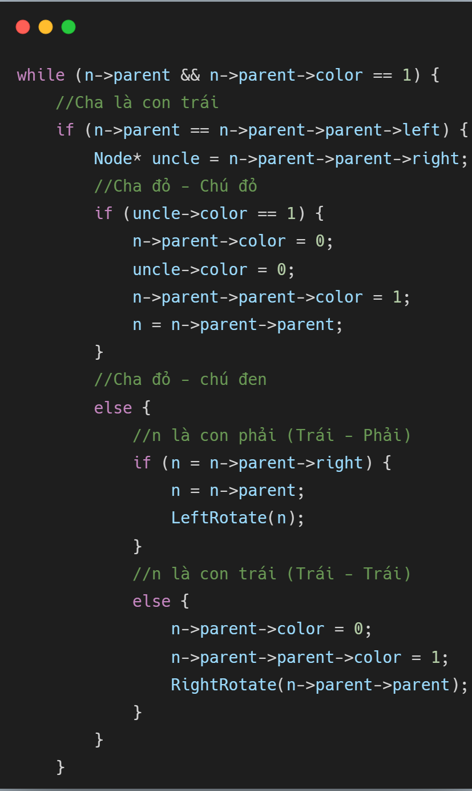
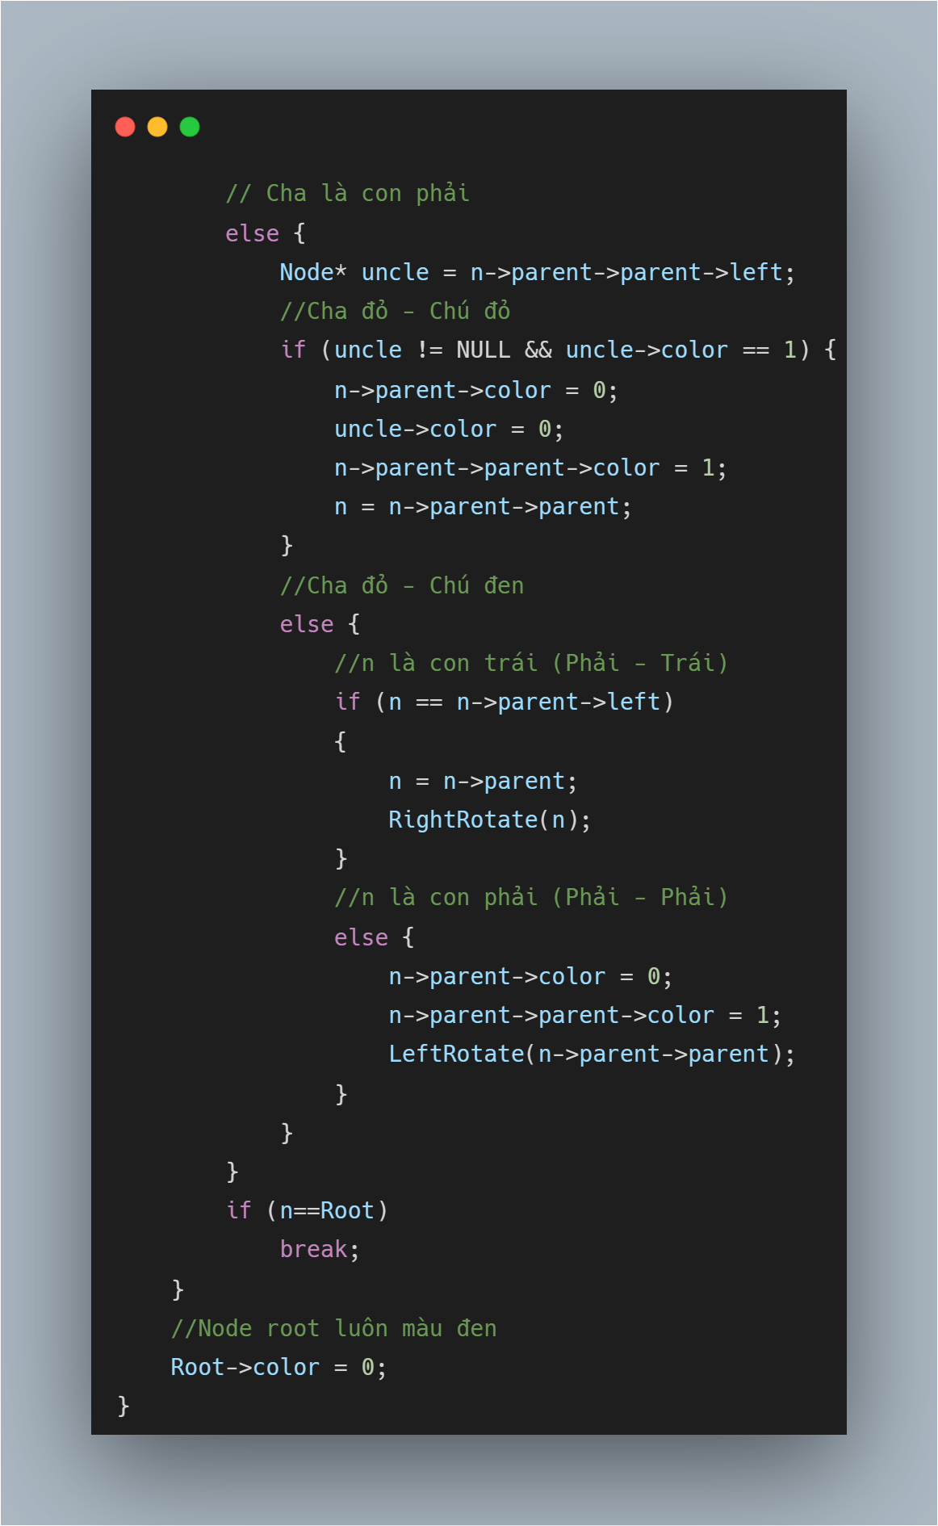
THAO TÁC CHÈN
SỬA LỖI XUNG ĐỘT

Slide 33
Ví dụ
15
15
5
1
5
15
NULL
Z = root -> tô màu đen
uncle
1
Z
Cha đỏ - Chú đen → xoay Z.grandparent & tô màu lại

Slide 34
Chèn node 10 và tô màu đỏ
8
5
15
12
19
Cha đỏ - Chú đỏ → tô màu lại
9
13
23
10
uncle
Z

Slide 35
Chèn node 10 và tô màu đỏ
Tô màu 9 và 13 đen và 12 đỏ
8
Cha đỏ - Chú đen (Phải – Trái) → xoay Z.parent
5
15
uncle
12
19
Z
9
13
23
10

Slide 36
Chèn node 10 và tô màu đỏ
Tô màu 9 và 13 đen và 12 đỏ
Xoay phải ở 15
8
5
12
uncle
9
15
Z
13
19
10
Cha đỏ - Chú đen (Phải – Phải) →xoay Z.grandparent & tô màu lại
23

Slide 37
Chèn node 10 và tô màu đỏ
Tô màu 9 và 13 đen và 12 đỏ
Xoay phải ở 15
Xoay trái ở 8 và tô 12 đen và 8 đỏ
12
8
15
5
9
13
19
23
10

Slide 38
Độ phức tạp về thời gian
Insert: O(log n)
Color red: O(1)
Fix violations: O(log n)
a. Recolor: O(1)
b. Rotation: O(1)
Total: O(log n)
<- Giới hạn bởi chiều cao h của cây

Slide 39
03
Xóa (Delete)

Slide 40
1. Cấy ghép (Transplant)
Giúp chúng ta di chuyển các cây con trong cây
2. Xóa (Delete)
Xóa node
3. Xóa bản sửa lỗi (Delete_fixup)
Khắc phục mọi vi phạm đỏ đen

Slide 41
1. Transplant (node u, node v)
Giúp chúng ta di chuyển các cây con trong cây
Trường hợp:
u là root ( u->parent == NULL)
u là con trái của u.parent (u == u->parent->left)
u là con phải của u.parent (u == u->parent->right)

Slide 42
1. Transplant (node u, node v)
Xóa (15)
root
void transplant(Node*& root, Node* u, Node* v) {
if (u->parent == nullptr) {
root = v;
}
else if (u == u->parent->left) {
u->parent->left = v;
}
else {
u->parent->right = v;
}
v->parent = u->parent;
}
u
15
root
12
19
v
9
13
23

Slide 43
1. Transplant (node u, node v)
Xóa (12)
void transplant(Node*& root, Node* u, Node* v) {
if (u->parent == nullptr) {
root = v;
}
else if (u == u->parent->left) {
u->parent->left = v;
}
else {
u->parent->right = v;
}
v->parent = u->parent;
}
v.p
u.p
15
u
v
12
19
v
13
23

Slide 44
1. Transplant (node u, node v)
Xóa (19)
void transplant(Node*& root, Node* u, Node* v) {
if (u->parent == nullptr) {
root = v;
}
else if (u == u->parent->left) {
u->parent->left = v;
}
else {
u->parent->right = v;
}
v->parent = u->parent;
}
v.p
u.p
15
u
12
19
v
13
23
v

Slide 45
2. Delete
Xóa 1 node khi :
Có Null con trái
Có Null con phải
Không có Null con

Slide 46
Xóa (19)
12
8
15
Màu gốc z = đen
transplant (z,x)
5
9
13
19
x
23
z
delete_fixup (x)
10
NULL
23
x
Case 1: có Null con trái

Slide 47
Xóa (5)
12
Màu gốc z = đen
8
15
x
z
1
5
9
13
23
transplant (z,x)
delete_fixup (x)
x
1
NULL
10
Case 2: có Null con phải

Slide 48
Xóa (12)
13
y
z
12
Tìm giá trị nhỏ nhất ở z.cây con phải
8
15
1
9
13
x
23
y
transplant (y,x)
NULL
10
x
Màu gốc y = đen
Case 3: không có Null con

Slide 49
Xóa (12)
root
13
y
z
12
y
transplant (z,y)
8
15
1
NULL
9
x
23
delete_fixup (x)
10
Màu gốc y = đen
Case 3: không có Null con

Slide 50
3. Delete_fixup(x)
Với w là sibling
Các trường hợp sửa lỗi:
w là đỏ
w là đen, w.left và w.right là đen
w là đen, w.left là đỏ và w.right là đen
w là đen, w.right là đỏ
*Có thể thực hiện nhiều hơn 1 lần sửa lỗi cho mỗi lần gọi

Slide 51
TH 1: w là đỏ
12
x.p
// Truong hop 1:
if (w->color == RED) {
w->color = BLACK;
x->parent->color = RED;
left_rotate(root, x->parent);
w = x->parent->right;
}
8
x
15
w
13
23

Slide 52
TH 1: w là đỏ
15
w
// Truong hop 1:
if (w->color == RED) {
w->color = BLACK;
x->parent->color = RED;
left_rotate(root, x->parent);
w = x->parent->right;
}
12
x.p
23
8
x
13
w

Slide 53
TH 2: w là đen, w.left và w.right là đen
// Truong hop 2
if (w.left.color == BLACK && w.right.color == BLACK) {
w.color = RED;
x = x.parent;
}
15
x.p
23
x
12
w
13
8
*R-B tree chưa hoàn chỉnh

Slide 54
TH 3: w là đen, w.left là đỏ và w.right là đen
// Truong hop 3:
if (w.right.color == BLACK) {
w.left.color = BLACK;
w.color = RED;
right_rotate(root, w);
w = x.parent.right;
}
12
x.p
8
x
15
w
13
19

Slide 55
TH 3: w là đen, w.left là đỏ và w.right là đen
// Truong hop 3:
if (w.right.color == BLACK) {
w.left.color = BLACK;
w.color = RED;
right_rotate(root, w);
w = x.parent.right;
}
12
x.p
8
x
13
w
15
w
19

Slide 56
TH 4: w là đen, w.right là đỏ
// Truong hop 3:
if (w.right.color == BLACK) {
w.left.color = BLACK;
w.color = RED;
right_rotate(root, w);
w = x.parent.right;
}
11
x.p
// Truong hop 4:
w->color = x->parent->color;
x->parent->color = BLACK;
w->right->color = BLACK;
left_rotate(root, x->parent);
x = root;
8
x
15
w
13
19

Slide 57
*R-B tree chưa hoàn chỉnh
TH 4: w là đen, w.right là đỏ
15
w
// Truong hop 4:
w->color = x->parent->color;
x->parent->color = BLACK;
w->right->color = BLACK;
left_rotate(root, x->parent);
x = root;
11
x.p
19
8
x
13
x = root

Slide 58
*R-B tree chưa hoàn chỉnh
TH 4: w là đen, w.right là đỏ
15
w
// Truong hop 4:
w->color = x->parent->color;
x->parent->color = BLACK;
w->right->color = BLACK;
left_rotate(root, x->parent);
x = root;
11
x.p
19
8
x
13
x = root

Slide 59
void delete_fixup(Node*& root, Node* x) {
while (x != root && x->color == BLACK) {
if (x == x->parent->left) {
Node* w = x->parent->right;
// Trường hợp 1
if (w->color == RED) {
w->color = BLACK;
x->parent->color = RED;
left_rotate(root, x->parent);
w = x->parent->right;
}
// Trường hợp 2: Cả hai con của w đều là đen
if (w->left->color == BLACK && w->right->color == BLACK) {
w->color = RED;
x = x->parent;
}
else {
// Trường hợp 3: Con phải của w là đen
if (w->right->color == BLACK) {
w->left->color = BLACK;
w->color = RED;
right_rotate(root, w);
w = x->parent->right;
}
// Trường hợp 4: Con phải của w là đỏ
w->color = x->parent->color;
x->parent->color = BLACK;
w->right->color = BLACK;
left_rotate(root, x->parent);
x = root;
}
}
else { // Trường hợp tương tự cho node x là con phải của node cha của nó
// Code cho trường hợp 2, 3 và 4 tương tự như trên
}
}
x->color = BLACK; // Đảm bảo rằng node x là đen
}

Slide 60
Độ phức tạp về thời gian
Delete: O(log n)

Slide 61
Thanks for listening

